Slide 1
CHƯƠNG 4: KIỂM THỬ DÒNG DỮ LIỆU

Slide 2
NỘI DUNG
Mục đích kiểm thử dòng dữ liệu
Kiểm thử dựa trên gán và sử dụng các biến
Kiểm thử dựa trên lát cắt
Tổng kết

Slide 3
1. Mục đích kiểm thử dòng dữ liệu
Phương pháp kiểm thử dòng dữ liệu (data flow testing) được đề xuất nhằm phát hiện những lỗi thường hay xuất hiện liên quan đến việc gán và sử dụng các biến trong chương trình/đơn vị chương trình.

Slide 4
2. Kiểm thử dựa trên gán và sử dụng các biến
2.1. Ý tưởng
2.2. Các vấn đề phổ biến về dòng dữ liệu
2.3. Tổng quan về kiểm thử dòng dữ liệu động
2.4. Đồ thị dòng dữ liệu
2.5. Các khái niệm về dòng dữ liệu
2.6. Các độ đo kiểm thử dòng dữ liệu
2.7. Sinh các ca kiểm thử

Slide 5
2.1. Ý tưởng
Phương pháp kiểm thử dòng dữ liệu xem đơn vị chương trình gồm các đường đi tương ứng với các dòng dữ liệu nơi mà các biến được khai báo, được gán giá trị, được sử dụng để tính toán và trả lại kết quả mong muốn của đơn vị chương trình ứng với đường đi này.
Với mỗi đường đi, chúng ta sẽ sinh một ca kiểm thử để kiểm tra tính đúng đắn của nó.

Slide 6
2.1. Ý tưởng (tt)
Quá trình kiểm thử dòng dữ liệu được chia thành hai pha riêng biệt
Kiểm thử dòng dữ liệu tĩnh (static data flow testing)
Phân tích mã nguồn mà không cần chạy chương trình nhằm phát hiện các vấn đề về khai báo, khởi tạo giá trị cho các biến và sử dụng chúng.
Kiểm thử dòng dữ liệu động (dynamic data flow testing)
Chạy các ca kiểm thử nhằm phát hiện các lỗi tiềm ẩn mà kiểm thử tĩnh không phát hiện được.

Slide 7
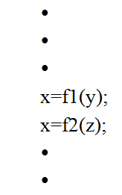
2.2. Các vấn đề phổ biến về dòng dữ liệu
Gán giá trị rồi gán tiếp giá trị (Loại 1):
Khi câu lệnh thứ hai được thực hiện, giá trị của biến x được gán và câu lệnh đầu không có ý nghĩa.
Lập trình viên có thể có nhầm lẫn ở câu lệnh đầu. Câu lệnh này có thể là gán giá trị cho một biến khác như là w = f1(y) .
Có thể có nhầm lẫn ở câu lệnh thứ hai. Lập trình viên định gán giá trị cho một biến khác như là w = f2(z) .
Một hoặc một số câu lệnh giữa hai câu lệnh này bị thiếu. Ví dụ như câu lệnh w = f3(x) .

Slide 8
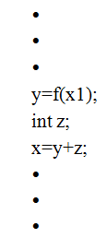
2.2. Các vấn đề phổ biến về dòng dữ liệu (tt)
Chưa gán giá trị nhưng được sử dụng (Loại 2):
Lập trình viên có thể bỏ quên lệnh gán giá trị cho biến z trước câu lệnh tính toán giá trị cho biến x.
Có thể có sự nhầm lẫn giữa biến z với một biến đã được khai báo và gán giá trị. Ví dụ, x = y + x2.

Slide 9
2.2. Các vấn đề phổ biến về dòng dữ liệu(tt)
Đã được khai báo và gán giá trị nhưng không được sử dụng (Loại 3):
Có sự nhầm lẫn giữa biến này và một số biến khác được sử dụng trong chương trình.
Biến này thực sự không được sử dụng trong chương trình.

Slide 10
2.2. Các vấn đề phổ biến về dòng dữ liệu(tt)
Phương pháp để xác định những bất thường trong việc sử dụng các biến dữ liệu bằng cách sử dụng sơ đồ chuyển trạng thái ứng với mỗi biến dữ liệu của chương trình.
Các trạng thái gồm:
U: biến chưa được gán giá trị
D: biến đã được gán giá trị nhưng chưa được sử dụng
R: biến đã được sử dụng
A: trạng thái lỗi

Slide 11
2.2. Các vấn đề phổ biến về dòng dữ liệu(tt)
Các hành động gồm
d: biến được gán giá trị
r: biến được sử dụng
u: biến chưa được gán giá trị hoặc được khai báo lại và chưa được gán giá trị

Slide 12
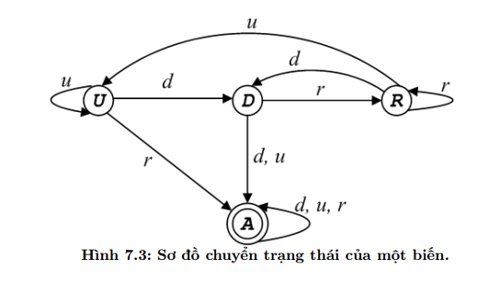
Ví dụ
Mô tả sơ đồ chuyển trạng thái của một biến trong một chương trình/đơn vị chương trình
Loại 1: dd
Loại 2: ur
Loại 3: du

Slide 13
2.3. Tổng quan về kiểm thử dòng dữ liệu động
Hai lý do chính khiến chúng ta phải tiến hành kiểm thử dòng dữ liệu của chương trình:
Chúng ta cần chắc chắn rằng một biến phải được gán đúng giá trị.
Ngay cả khi gán đúng giá trị cho biến thì các giá trị được sinh ra chưa chắc đã chính xác do tính toán hoặc các biểu thức điều kiện sai (biến được sử dụng sai).

Slide 14
2.3. Tổng quan về kiểm thử dòng dữ liệu động(tt)
Phương pháp kiểm thử dòng dữ liệu động
Xây dựng đồ thị dòng dữ liệu của chương trình/đơn vị chương trình.
Chọn một hoặc một số tiêu chí kiểm thử dòng dữ liệu.
Xác định các đường dẫn chương trình phù hợp với tiêu chí kiểm thử đã chọn.

Slide 15
2.3. Tổng quan về kiểm thử dòng dữ liệu động(tt)
Lấy ra các biểu thức điều kiện từ tập các đường đi, thực hiện giải các biểu thức điều kiện để có được các giá trị đầu vào cho các ca kiểm thử tương ứng với các đường đi này và tính toán giá trị đầu ra mong đợi của mỗi ca kiểm thử.
Thực hiện các ca kiểm thử để xác định các lỗi (có thể có) của chương trình.
Sửa các lỗi (nếu có) và thực hiện lại tất cả các ca kiểm thử trong trường hợp bước trên phát hiện ra lỗi.

Slide 16
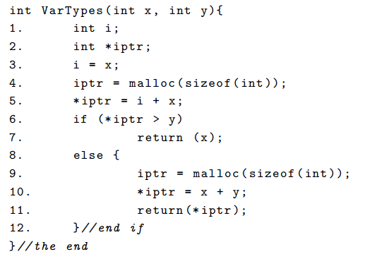
2.4. Đồ thị dòng dữ liệu
Đoạn mã 4.1: về định nghĩa và sử dụng các biến

Slide 17
2.4. Đồ thị dòng dữ liệu (tt)
Đồ thị dòng dữ liệu của một chương trình/đơn vị chương trình sử dụng các khái niệm liên quan đến việc định nghĩa và sử dụng các biến.
Định nghĩa 4.1. (Định nghĩa của một biến.) Một câu lệnh thực hiện việc gán giá trị cho một biến được gọi là câu lệnh định nghĩa của biến đó (ký hiệu là def).
Ví dụ câu lệnh i = x (dòng 3)

Slide 18
2.4. Đồ thị dòng dữ liệu (tt)
Định nghĩa 4.2. (Chưa định nghĩa một biến.) Một câu lệnh khai báo một biến nhưng chưa thực hiện việc gán giá trị cho biến đó được gọi là undef với biến đó.
Ví dụ, câu lệnh iptr = malloc(sizeof(int)); (dòng 4) là một ví dụ về việc chưa định nghĩa biến iptr. Câu lệnh tiếp theo (*iptr = i + x; (dòng 5)) là một định nghĩa của biến này. Tuy nhiên, câu lệnh ở dòng 9 lại định nghĩa lại biến iptr và vì vậy câu lệnh này là một ví dụ khác về việc chưa định nghĩa biến này.

Slide 19
2.4. Đồ thị dòng dữ liệu
Đoạn mã 4.1: về định nghĩa và sử dụng các biến

Slide 20
2.4. Đồ thị dòng dữ liệu (tt)
Định nghĩa 4.3. ( use) Một câu lệnh sử dụng một biến (để tính toán hoặc để kiểm tra các điều kiện) được gọi là use của biến đó.
Định nghĩa 4.4. ( c- use) Một câu lệnh sử dụng một biến để tính toán giá trị của một biến khác được gọi là c- use với biến đó.
Ví dụ, câu lệnh *iptr = i + x; (dòng 5) là c- use ứng với biến i và biến x.

Slide 21
2.4. Đồ thị dòng dữ liệu
Đoạn mã 4.1: về định nghĩa và sử dụng các biến

Slide 22
2.4. Đồ thị dòng dữ liệu (tt)
Định nghĩa 4.5. ( p- use.) Một câu lệnh sử dụng một biến trong các biểu thức điều kiện (câu lệnh rẽ nhánh, lặp, v.v.) được gọi là p- use với biến đó.
Ví dụ, câu lệnh if (*iptr > y) ... (dòng lệnh 6) p- use ứng với biến iptr và biến y.

Slide 23
2.4. Đồ thị dòng dữ liệu (tt)
Định nghĩa 4.6. (Đồ thị dòng dữ liệu (Data Flow Graph - DFG)) . Đồ thị dòng dữ liệu của một chương trình/đơn vị chương trình là một đồ thị có hướng G = <N, E>, với:
N là tập các đỉnh tương ứng với các câu lệnh def hoặc c-use của các biến được sử dụng trong đơn vị chương trình. Đồ thị G có hai đỉnh đặc biệt là đỉnh bắt đầu (tương ứng với lệnh def của các biến tham số) và đỉnh kết thúc đơn vị chương trình
E là tập các cạnh tương ứng với các câu lệnh p-use của các biến.

Slide 24
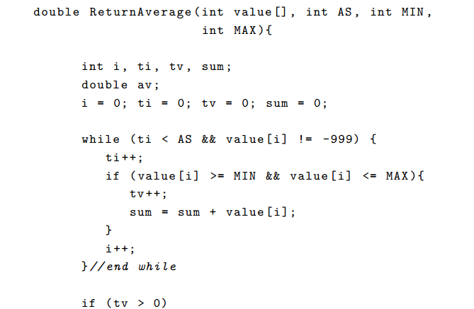
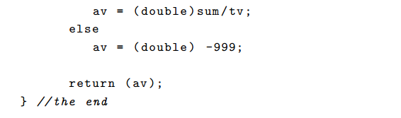
2.4. Đồ thị dòng dữ liệu (tt)
Đoạn mã 4.2:

Slide 25
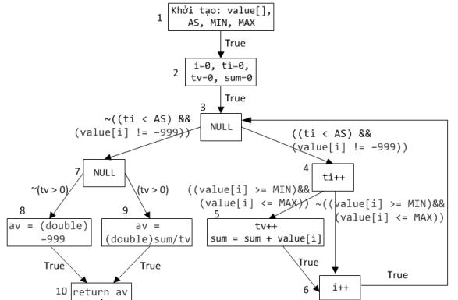
2.4. Đồ thị dòng dữ liệu (tt)
Đồ thị dòng dữ liệu

Slide 26
2.5. Các khái niệm về dòng dữ liệu
Định nghĩa 4.7. ( Global c- use.) Giả sử biến x được sử dụng để tính toán (c-use) tại đỉnh i của đồ thị dòng dữ liệu. Việc sử dụng biến x tại đỉnh i được gọi là Global c-use nếu x đã được định nghĩa ở các đỉnh trước đó.
Ví dụ: việc sử dụng biến tv tại đỉnh 9 là Global c-use vì biến này đã được định nghĩa tại các đỉnh 2 và 5.

Slide 27
2.5. Các khái niệm về dòng dữ liệu(tt)
Định nghĩa 4.8. (Def-clear path.) Giả sử biến x được định nghĩa (def) tại đỉnh i và được sử dụng tại đỉnh j. Một đường đi từ i đến j ký hiệu là (i - n1 - ... - nm - j) với m ≥ 0 được gọi là Def-clear path ứng với biến x nếu biến này không được định nghĩa tại các đỉnh từ n1 đến nm.

Slide 28
2.5. Các khái niệm về dòng dữ liệu(tt)
Ví dụ:
Đường đi (2 - 3 - 4 - 5) là một Def-clear path ứng với biến tv vì biến này được định nghĩa tại đỉnh 2, được sử dụng tại đỉnh 5, và không được định nghĩa tại các đỉnh 3 và 4.
Tương tự, đường đi (2 - 3 - 4 - 6 - 3 - 4 - 6 - 3 - 4 - 5) cũng là một Def-clear path ứng với biến tv.

Slide 30
2.5. Các khái niệm về dòng dữ liệu(tt)
Định nghĩa 4.9. (Global def.) Một đỉnh i được gọi là Global def của biến x nếu đỉnh này định nghĩa biến x (def) và có một Def-clear path của x từ đỉnh i tới đỉnh chứa một Global c-use hoặc cạnh chứa một p-use của biến này.

Slide 31
2.5. Các khái niệm về dòng dữ liệu(tt)
def() và c-use() của các đỉnh trong đồ thị dòng dữ liệu của hàm ReturnAverage
Đỉnh i | def(i) | c-use(i)
1 2 3 4 5 6 7 8 9 10 | {value, AS, MIN, MAX} {i, ti, tv, sum} {} {ti} {tv, sum} {i} {} {av} {av} {} | {} {} {} {ti} {tv, i, sum, value} {i} {} {} {sum, tv} {av}

Slide 33
2.5. Các khái niệm về dòng dữ liệu(tt)
Các điều kiện và p-use() của các cạnh trong đồ thị dòng dữ liệu của hàm ReturnAverage
(i,j) | Điều kiện tại cạnh (i,j) | p-use(i,j)
(1,2) (2,3) (3,4) (4,5) (4,6) (5,6) (6,3) (3,7) (7,8) (7,9) (8,10) (9,10) | True True (ti<AS) && (value[i]!=-999) (value[i]>=MIN)&&(value[i]<=MAX) ~((value[i]>=MIN) && (value[i]<=MAX)) True True ~((ti<AS) && (value[i]!=-999)) ~(ti>0) (tv>0) True True | {} {} {i, ti, AS, value} {i, MIN, MAX, value} {i, MIN, MAX, value} {} {} {i, ti, AS, value} {ti} {tv} {} {}

Slide 34
2.5. Các khái niệm về dòng dữ liệu(tt)
Định nghĩa 4.10. ( Simple path.) Một đường đi trong đồ thị dòng dữ liệu được gọi là một Simple path nếu các đỉnh chỉ xuất hiện đúng một lần trừ đỉnh đầu và đỉnh cuối.
Trong đồ thị dòng dữ liệu của hàm ReturnAverage các đường đi (2 - 3 - 4 - 5) và (3 - 4 - 6 - 3) là các Simple paths.

Slide 35
2.5. Các khái niệm về dòng dữ liệu(tt)
Định nghĩa 4.11. (Loop-free path.) Một đường đi trong đồ thị dòng dữ liệu được gọi là một Loop-free path nếu các đỉnh chỉ xuất hiện đúng một lần.
Định nghĩa 4.12. (Complete-path.) Một đường đi được gọi là một Complete-path nếu nó có điểm bắt đầu và điểm kết thúc chính là điểm bắt đầu và điểm kết thúc của đồ thị dòng dữ liệu.

Slide 36
2.5. Các khái niệm về dòng dữ liệu(tt)
Định nghĩa 4.13. (Du-path.) Một đường đi (n1 - n2 - ... - nj nk) được gọi là một Du-path (definition-use path) ứng với biến x nếu đỉnh n1 là Global def của biến x và đỉnh nk có một Global c-use với biến x và (n1 - n2 - ... - nj - nk) là một Def-clear simple path với biến x, hoặc cạnh (nj, nk) có p-use với biến x và (n1 - n2 - ... - nj) là Def-clear loop-free path với biến này.

Slide 37
2.5. Các khái niệm về dòng dữ liệu(tt)
Trong đồ thị dòng dữ liệu của hàm ReturnAverage:
Đường đi (2 - 3 - 4 - 5) là một Du-path ứng với biến tv vì đỉnh 2 là Global def của biến tv, đỉnh 5 có Global c-use với biến này và (2 - 3 - 4 - 5) là một Def-clear simple path với biến tv.
Một ví dụ khác, đường đi (2 - 3 - 7 - 9) cũng là một Du-path ứng với biến tv vì đỉnh 2 là Global def của biến này, cạnh (7, 9) có p-use với biến tv và (2 - 3 - 7) là một Def-clear loop-free path với tv.

Slide 39
2.6. Các độ đo cho kiểm thử dòng dữ liệu
Các độ đo hay các tiêu chí kiểm thử dòng dữ liệu là đầu vào cùng với đồ thị dòng dữ liệu nhằm xác định các đường đi cho mục đích kiểm thử tương ứng.
Có ba độ đo
All- defs: tương ứng với tất cả các đường đi
All- c- uses: đường đi qua tất cả các đỉnh
All- p- uses: đường đi qua tất cả các cạnh

Slide 40
All-defs
Mỗi một biến x ∈ V và mỗi đỉnh i ∈ N, giả sử x có một Global def tại i, chọn một Complete-path chứa một Def-clear path từ đỉnh i tới đỉnh j sao cho tại j có chứa một Global c-use của x, hoặc cạnh (j, k ) chứa một p-use của biến x.
Có nghĩa là đối với mỗi một định nghĩa (def) của x tại một đỉnh ta cần ít nhất một đường đi xuất phát từ đỉnh đó tới một đỉnh khác sử dụng biến x sao cho đường đi này chứa một Def-clear path của biến đó và thuộc về một Complete-path nào đó.

Slide 41
Ví dụ
Biến tv có hai Global def tại các đỉnh 2 và 5
Global def tại đỉnh 2
Có một Global c-use của biến tv tại đỉnh 5 và tồn tại một Def-clear path (2 - 3 - 4 - 5) từ đỉnh 2 tới đỉnh 5. Có được một Complete-path (1 – 2 – 3 – 4 – 5 – 6 – 3 – 7 – 9 – 10) chứa đường đi này. Do vậy ta kết luận (2 - 3 - 4 - 5) thỏa mãn độ đo All-defs.
Đường đi (2 - 3 - 7 - 8) của biến tv cũng thỏa mãn độ đo All-defs do có một Global def tại đỉnh 2, có một p-use tại cạnh (7, 8), có một Def-clear path là (2 – 3 - 7 - 8) từ đỉnh 2 tới cạnh (7, 8) và nó thuộc về một Complete-path (1 - 2 - 3 - 7 - 8 - 10).

Slide 43
Ví dụ (tt)
Global def tại đỉnh 5
Có một Global c-use tại đỉnh 9, (5 - 6 - 3 - 7 - 9) là một Def-clear path và tồn tại một Complete-path là (1 - 2 - 3 - 4 - 5 - 6 - 3 - 7 – 9 - 10) chứa đường đi này. Vì vậy (5 - 6 - 3 - 7 - 9) cũng thỏa mãn độ đo All-defs.
Để quá trình kiểm thử dòng dữ liệu thỏa mãn độ đo All-defs, chúng ta cần tiến hành một cách tương tự với các biến còn lại.

Slide 44
All-c-uses
Với mỗi một biến x và mỗi đỉnh i sao cho i là Global def với biến x, chọn các Complete-path bao gồm các Def-clear path từ đỉnh i tới tất cả các đỉnh j sao cho j là Global c-use của x.
Điều này có nghĩa là cứ mỗi định nghĩa (def) của x ta tìm tất cả các đường đi xuất phát từ def của x tới tất cả các c-use của biến x sao cho các đường đi này có chứa một Def-clear path của x và thuộc về một Complete-path nào đó.

Slide 45
Ví dụ
Ta sẽ tìm tất cả các đường đi thỏa mãn độ đo All-c-uses ứng với biến ti
Chúng ta tìm thấy hai Global def của biến này tại các đỉnh 2 và 4
Với đỉnh 2, có một Global c-use của biến ti tại đỉnh 4.
Tuy nhiên, với Global def của biến này tại đỉnh 4, ta không tìm thấy Global c-use nào của biến ti.
Từ đỉnh 2, ta có một Def-clear path tới đỉnh 4 là (2 - 3 - 4).

Slide 47
Ví dụ (tt)
Chúng ta có thể tìm thấy bốn Complete-path từ đồ thị dòng dữ liệu chứa đường đi này như sau:
(1 - 2 - 3 - 4 - 5 - 6 - 3 - 7 - 8 - 10),
(1 - 2 - 3 - 4 - 5 - 6 - 3 - 7 - 9 - 10),
(1 - 2 - 3 - 4 - 6 - 3 - 7 - 8 - 10), và
(1 - 2 - 3 - 4 - 6 - 3 - 7 - 9 - 10).
Chúng ta có thể chọn một hoặc một số trong bốn đường đi trên để đảm bảo độ đo này ứng với biến ti.
Để quá trình kiểm thử dòng dữ liệu thỏa mãn độ đo All-c-uses, chúng ta cần tiến hành một cách tương tự với các biến còn lại (i, tv, và sum) .

Slide 48
All-p-uses
Với mỗi một biến x và mỗi đỉnh i sao cho i là Global def với biến x, chọn các Complete-path bao gồm các Def-clear path từ đỉnh i tới tất cả các cạnh (j, k ) sao cho có một p-use của x tại cạnh này.
Điều này có nghĩa là cứ mỗi định nghĩa (def) của x ta tìm tất cả các đường đi xuất phát từ def của x tới tất cả các p-use của biến đó sao cho các đường đi này có chứa một Def-clear path của x và thuộc về một Complete-path nào đó.

Slide 49
Ví dụ
Ta sẽ tìm tất cả các đường đi thỏa mãn độ đo All-p-uses ứng với biến tv.
Biến tv có hai Global def tại các đỉnh 2 và 5.
Tại đỉnh 2, ta có hai p-use của biến này tại các cạnh (7, 8) và (7, 9). Dễ thấy (2 - 3 - 7 - 8) là một Def-clear path của tv từ đỉnh 2 đến cạnh (7, 8) và (2 - 3 - 7 - 9) là một Def-clear path của tv từ đỉnh 2 đến cạnh (7, 9).

Slide 51
Ví dụ (tt)
Tương tự, (5 - 6 - 3 - 7 - 8) là một Def-clear path của tv từ đỉnh 5 đến cạnh (7, 8) và (5 - 6 - 3 - 7 - 9) là một Def-clear path của tv từ đỉnh 5 đến cạnh (7, 9).
Chúng ta có thể tìm thấy bốn Complete-path từ đồ thị dòng dữ liệu chứa các đường đi này như sau:
(1 - 2 - 3 - 7 - 8 - 10),
(1 - 2 - 3 - 7 - 9 - 10),
(1 - 2 - 3 - 4 - 5 - 6 - 3 - 7 - 8 - 10), và
(1 - 2 - 3 - 4 - 5 - 6 - 3 - 7 - 9 - 10).

Slide 52
2.7. Sinh các ca kiểm thử
Để tiến hành phương pháp kiểm thử dòng dữ liệu, trước hết chúng ta phải sinh đồ thị dòng dữ liệu của đơn vị chương trình.
Với độ đo kiểm thử C, chúng ta sẽ xác định tất cả các đường đi đầy đủ ( Complete- paths) thỏa mãn độ đo này.

Slide 53
2.7. Sinh các ca kiểm thử (tt)
Tuy nhiên, không phải đường đi nào cũng có thể tìm được một bộ dữ liệu đầu vào để nó được thực thi khi chạy đơn vị chương trình.
Nếu tồn tại một bộ dữ liệu đầu vào như vậy thì đường đi tương ứng được gọi là đường đi thực thi được.
Như vậy, bài toán còn lại hiện nay là làm thế nào để sinh được bộ đầu vào cho từng đường đi đầy đủ trên. Bộ đầu vào này cùng với giá trị đầu ra mong đợi sẽ là ca kiểm thử cho đường đi này.

Slide 54
2.7. Sinh các ca kiểm thử (tt)
Xét đường đi đầy đủ (1 - 2 - 3 - 4 - 5 - 6 - 3 - 7 - 9) từ đồ thị dòng dữ liệu. Từ đường đi này, ta sẽ xác định các biểu thức thuộc các p-uses nằm trên các cạnh của nó. Cụ thể, ta có các biểu thức sau:
((ti<AS) && (value[i]!=-999)) (thuộc cạnh (3, 4)),
((value[i] >= MIN) && (value[i] <= MAX)) (điều kiện này thuộc cạnh (4, 5)),
∼((ti<AS) && (value[i] != -999)) (thuộc cạnh (3, 7)), và
tv > 0 (thuộc cạnh (7, 9))

Slide 56
2.7. Sinh các ca kiểm thử(tt)
Chúng ta sẽ sinh ra các giá trị đầu vào và kiểm tra các giá trị đó sao cho thỏa mãn hết các điều kiện trên.
Ví dụ, bộ đầu vào ([1, -999], 2, 1, 2) thỏa mãn tất cả các điều kiện trên.

Slide 57
Lưu ý
Để lựa chọn các bộ đầu vào ứng với các đường đi đầy đủ thỏa mãn một độ đo cho trước, chúng ta phải đảm bảo rằng các đường đi này là thực thi được.

Slide 58
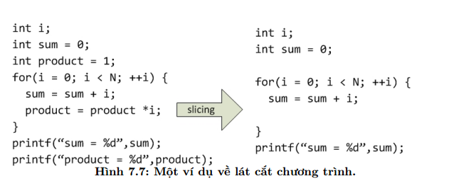
3. Kiểm thử dựa trên lát cắt
Ví dụ về lát cắt chương trình

Slide 59
3. Kiểm thử dựa trên lát cắt (tt)
Định nghĩa 4.17. (Lát cắt.) Cho một chương trình P và V là tập các biến trong chương trình này. Một lát cắt trên V tại câu lệnh n, kí hiệu S (V, n ), là tập tất các lệnh trong P có góp phần làm thay đổi giá trị của tập biến trong V.

Slide 60
3. Kiểm thử dựa trên lát cắt (tt)
Định nghĩa 4.18. (Lát cắt chương trình.) Cho một chương trình P với đồ thị chương trình G (P ) (trong đó các câu lệnh và các đoạn câu lệnh được đánh số) và một tập các biến V trong P, lát cắt trên tập biến V tại đoạn câu lệnh n, ký hiệu là S (V, n ), là tập các số nút của tất cả các câu lệnh và đoạn câu lệnh trong P “trước thời điểm” n “ảnh hưởng” đến các giá trị của các biến trong V tại đoạn mã lệnh thứ n.

Slide 61
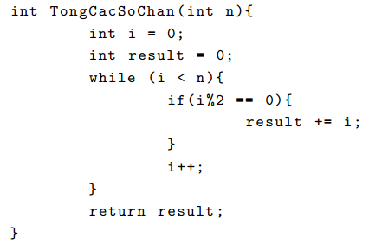
3. Kiểm thử dựa trên lát cắt (tt)
Đoạn mã 4.3: Hàm tính tổng các số chẵn nhỏ hơn n

Slide 62
3. Kiểm thử dựa trên lát cắt (tt)
Ý tưởng của các lát cắt là để tách một chương trình thành các thành phần, mỗi một thành phần có một số ý nghĩa nhất định.
Các phần ảnh hưởng tới giá trị của các biến bằng việc sử dụng các định nghĩa và sử dụng của từng biến (Def, C-use, P-use), nhưng chúng ta cần phải tinh chỉnh lại một số hình thức sử dụng biến.

Slide 63
3. Kiểm thử dựa trên lát cắt (tt)
Mối quan hệ sử dụng (Use) của biến gắn liền với năm hình thức sử dụng như sau:
P-use: Biến được sử dụng trong các câu lệnh rẽ nhánh. Ví dụ, if(x>0){...}
C-use: Biến được sử dụng trong các câu lệnh tính toán. Ví dụ, x = x + y;

Slide 64
3. Kiểm thử dựa trên lát cắt (tt)
O- use: Biến được sử dụng cho các câu lệnh hiển thị hoặc trả về kết quả. Ví dụ, return x; hoặc printf("%d",x);
L- use: Biến được sử dụng như một con trỏ trỏ đến các địa chỉ hoặc chỉ số của mảng. Ví dụ, int x =100, *ptr; ptr = &x;
I- use: Biến được sử dụng như các biến đếm (trong các vòng lặp). Ví dụ, i++;

Slide 65
3. Kiểm thử dựa trên lát cắt (tt)
Chúng ta cũng có hai dạng xác định giá trị cho các biến như sau:
def: xác định từ đầu vào (từ bàn phím, truyền tham số, v.v.)
A- def: xác định từ phép gán

Slide 66
3. Kiểm thử dựa trên lát cắt (tt)
Giả sử lát cắt S (V,n ) là một lát cắt trên một biến, ở đây tập V chỉ chứa một biến v duy nhất.
Nếu nút n chứa một định nghĩa của v thì ta thêm n vào lát cắt S (V,n ).
Ngược lại, nếu nút n chứa một sử dụng của biến v ∈ V thì n không được thêm vào lát cắt S (V,n ).
Những nút chứa P-use và C-use của các biến khác (không phải biến v trong tập V) mà ảnh hưởng trực tiếp hoặc gián tiếp tới giá trị của biến v thì được thêm vào tập V.

Slide 67
3. Kiểm thử dựa trên lát cắt (tt)
Đối với lát cắt S (V,n ), những định nghĩa và sử dụng của các biến sau được thêm vào lát cắt S (V,n ).
Tất cả các I-def và A-def của biến v
Tất cả các C-use và P-use của biến v sao cho nếu loại bỏ nó sẽ làm thay đổi giá trị của v
Tất cả các P-use và C-use của các biến khác (không phải biến v) sao cho nếu loại bỏ nó thì sẽ làm thay đổi giá trị của biến v.

Slide 68
3. Kiểm thử dựa trên lát cắt (tt)
Loại bỏ khỏi lát cắt các I-use, L-use và O-use của biến v
Loại bỏ toàn bộ các câu lệnh không được thực thi như các câu lệnh khai báo biến
Kiểm tra các hằng số, nếu hằng số đó ảnh hưởng đến biến v thì ta thêm hằng số đó vào lát cắt.

Slide 69
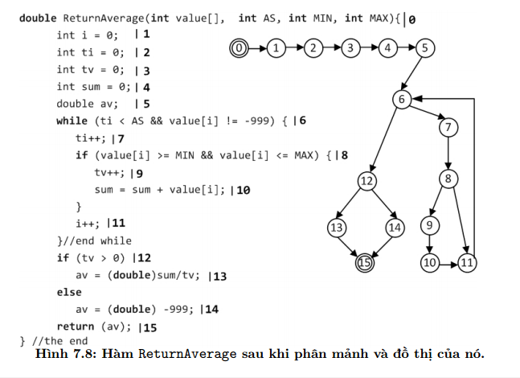
3. Kiểm thử dựa trên lát cắt (tt)
Hàm ReturnAverage sau khi phân mảnh và đồ thị của nó

Slide 70
3. Kiểm thử dựa trên lát cắt (tt)
I-def, A-def và Const của các đỉnh
Đỉnh i | I-def(i) | A-def(i) | Const(i)
0 1 2 3 4 5 6 7 8 9 10 11 12 13 14 15 | {value, AS, MIN, MAX} {} {} {} {} {} {} {} {} {} {} {} {} {} {} {} | {} {i} {ti} {tv} {sum} {} {} {ti} {} {tv} {sum} {i} {} {av} {av} {} | {} {} {} {} {} {} {} {} {} {} {} {} {} {} {} {}

Slide 71
Một số lưu ý với kiểm thử dựa trên lát cắt
Không bao giờ tạo một lát cắt S (V,n ) đối với một biến v ∈ V nơi mà biến này không xuất hiện trong câu lệnh/đoạn câu lệnh thứ n.
Luôn tạo một lát cắt trên từng biến một. Tập V trong lát cắt S (V,n ) có thể chứa nhiều hơn một biến. Ví dụ, S (V, 10) với V = {sume,value,i}.
Do vậy, chúng ta phải xây dựng các lát cắt trên từng biến ứng với các lát cắt: S (sum, 10),S (value, 10) và S (i, 10).

Slide 72
Một số lưu ý với kiểm thử dựa trên lát cắt
Tạo các lát cắt cho toàn bộ các đỉnh chứa A-def. Khi một biến được tính toán bằng các câu lệnh gán, một lát cắt trên biến đó sẽ bao gồm tất cả các Du-paths của các biến đã sử dụng trong việc tính toán.
Tạo các lát cắt cho các đỉnh chứa P-use. Khi một biến được sử dụng trong các câu lệnh điều khiển, lát cắt của nó cho biết làm thế nào một biến điều khiển nhận giá trị. Điều này thật sự hữu ích cho việc kiểm tra các điểm quyết định trong chương trình.

Slide 73
Một số lưu ý với kiểm thử dựa trên lát cắt
Các lát cắt trên các đỉnh chứa các điều kiện không sử dụng đến các biến (ví dụ: while(1){...}) thì không cần quan tâm.
Chúng ta có thể tạo ra một chương trình có thể biên dịch được từ các lát cắt vì chưa có một định nghĩa nào của lát cắt yêu cầu tập các câu lệnh phải biên dịch được.

Slide 74
4. Tổng kết
Phương pháp kiểm thử dòng dữ liệu cho phép chúng ta phát hiện các lỗi tiềm ẩn bên trong chương trình liên quan đến việc sử dụng các biến. Các lỗi này thường khó phát hiện bởi các phương pháp khác.
Để áp dụng phương pháp này, chúng ta cần xây dựng đồ thị dòng dữ liệu cho chương trình cần kiểm thử.
Ứng với mỗi độ đo kiểm thử, chúng ta sẽ xây dựng tập các đường đi đầy đủ ( Completepaths) để sinh các ca kiểm thử tương ứng.

Slide 75
4. Tổng kết (tt)
Chúng ta nên sử dụng kiểm thử dòng dữ liệu khi chương trình có nhiều tính toán.
Khi chương trình có nhiều lệnh rẽ nhánh và biến của biểu thức điều kiện này cũng được tính toán ( p- use) thì cũng nên sử dụng kiểm thử dòng dữ liệu.

Slide 76

THE END
Thanks!

